Slide 1
第二节 控制系统的传递函数

Slide 2

传递函数的基本概念
传递函数是经典控制理论中最重要的数学模型之一。利用传递函数，在系统的分析和综合中可解决如下问题：
不必求解微分方程就可以研究初始条件为零的系统在输入信号作用下的动态过程。
可以研究系统参数变化或结构变化对系统动态过程的影响，因而使分析系统的问题大为简化。
可以把对系统性能的要求转化为对系统传递函数的要求，使综合问题易于实现。

Slide 3
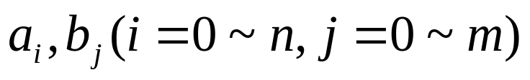
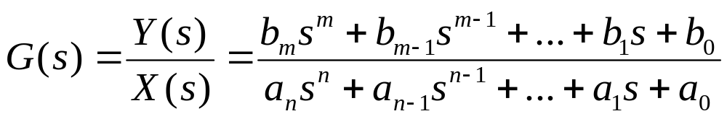
传递函数的基本概念
一、传递函数的基本概念
传递函数的定义：线性定常系统在零初始条件下输出量的拉氏变换与输入量的拉氏变换之比。
设系统或元件的微分方程为：
式中：x(t) — 输入，y(t) — 输出
为常系数
令初始值为零，将上式求拉氏变换，得
称为元件和系统的传递函数
当传递函数和输入已知时，Y(s)=G(s) X(s)。通过拉氏反变换可求出时域表达式 y(t)。

Slide 4
[关于传递函数的几点说明]
传递函数的基本概念
传递函数的概念适用于线性定常系统，它与线性常系数微分方程一一对应。且与系统的动态特性一一对应。
传递函数不能反映系统或元件的学科属性和物理性质。物理性质和学科类别截然不同的系统可能具有完全相同的传递函数。而研究某传递函数所得结论可适用于具有这种传递函数的各种系统。
传递函数仅与系统的结构和参数有关，与系统的输入无关。只反映了输入和输出之间的关系，不反映中间变量的关系。
传递函数的概念主要适用于单输入单输出系统。若系统有多个输入信号，在求传递函数时，除了一个有关的输入外，其它的输入量一概视为零。
传递函数忽略了初始条件的影响。
传递函数是s的有理分式，对实际系统而言分母的阶次n大于分子的阶次m，此时称为n阶系统。

Slide 5
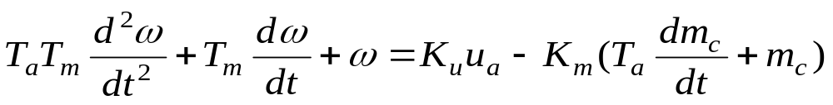
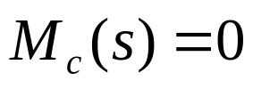
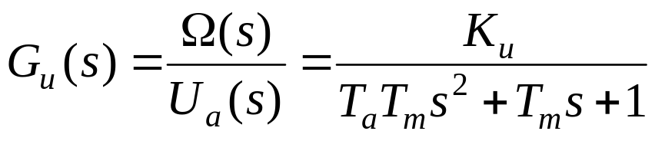
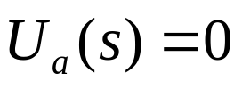
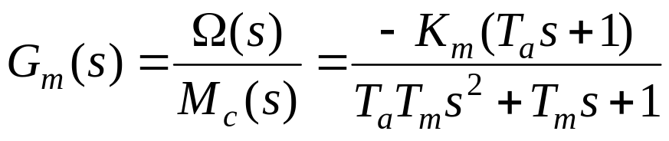
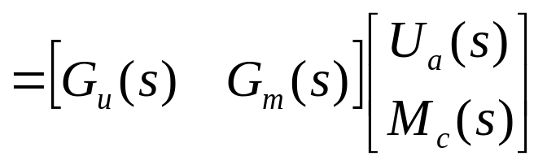

传递函数的基本概念 例１
[例1]求电枢控制式直流电动机的传递函数。
[解]已知电枢控制式直流电动机的微分方程为：
方程两边求拉氏变换为：
令 ，得转速对电枢电压的传递函数：
令 ，得转速对负载力矩的传递函数：
最后利用叠加原理得转速表示为：

Slide 6
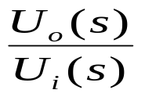
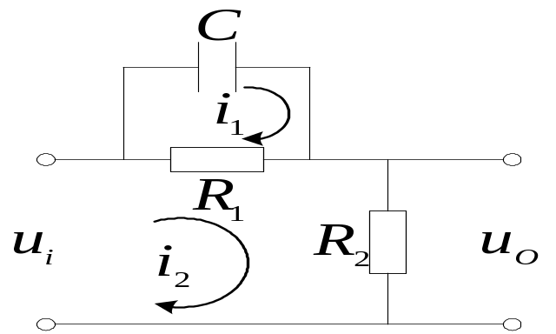
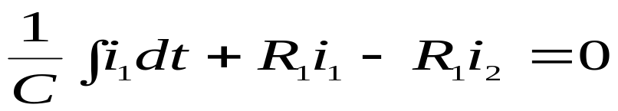


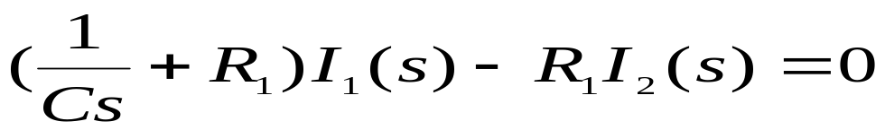

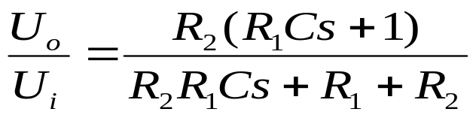
传递函数的基本概念 例2
[例2] 求如图所示电路的传递函数
[解]：解法一：列出回路电压方程和输出节点方程
拉氏变换

Slide 7
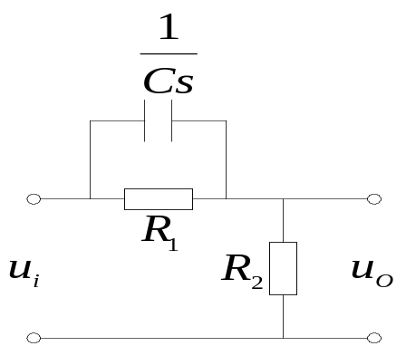
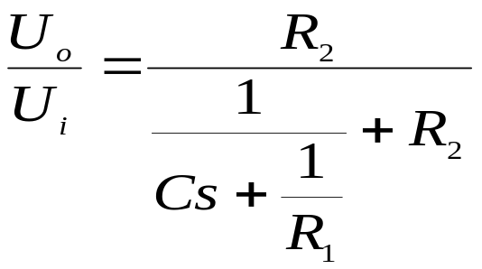
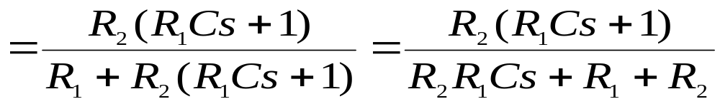
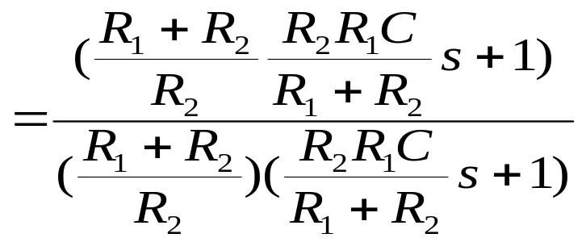
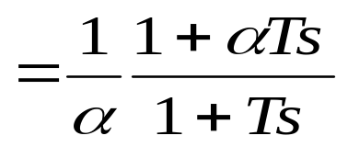
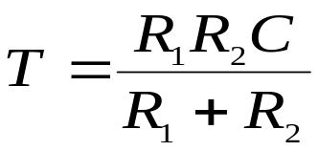
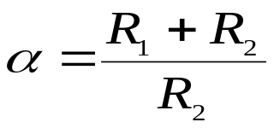
传递函数的基本概念 例2
解法二：将原电路用复阻抗表示：

Slide 8

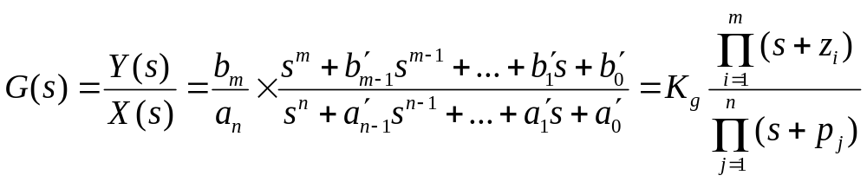
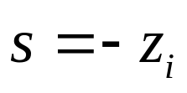
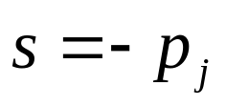
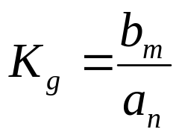
传递函数的表现形式
[传递函数的几种表达形式]：
⒈有理分式形式：
式中：a_{i}，b_{j}为实常数，一般 n≥m
上式称为n阶传递函数，相应的系统为n阶系统。
⒉零点、极点形式：
式中： 称为传递函数的零点， 称为传递函数的极点。
—传递系数（零极点形式传递函数增益）

Slide 9
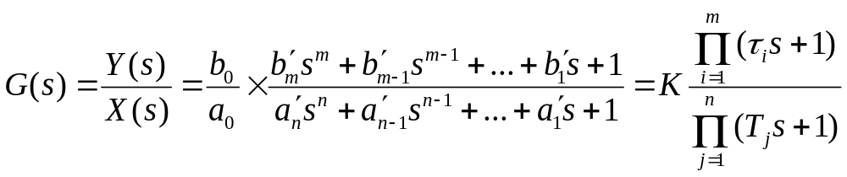
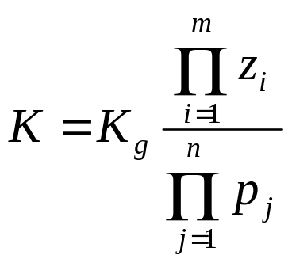
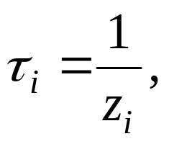
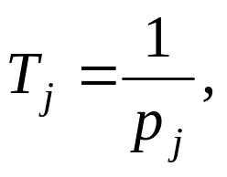
传递函数的表现形式
⒊时间常数形式：
显然： ，
其中τ_{i}，T_{j}分别称为时间常数，K 称为放大系数。

Slide 10
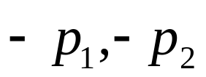
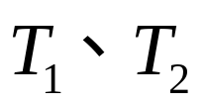
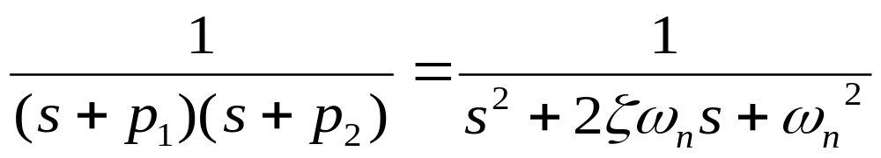
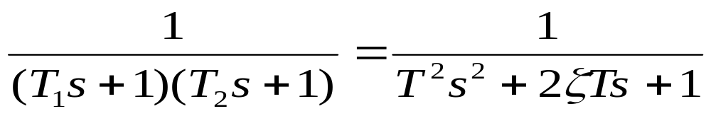
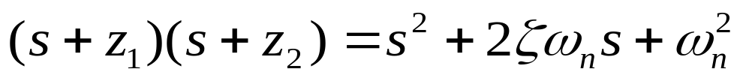
对于共轭复数的零点和极点常用二阶项表示。例
为共轭复极点， 也为共轭复数。相应的二阶项表示为：
或
其中系数ω_{n}、ζ 由 p₁、p₂或 T₁、T₂求得；
同理，共轭复零点可表示如下
或

Slide 11
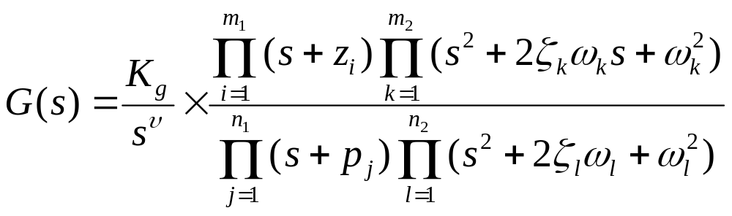
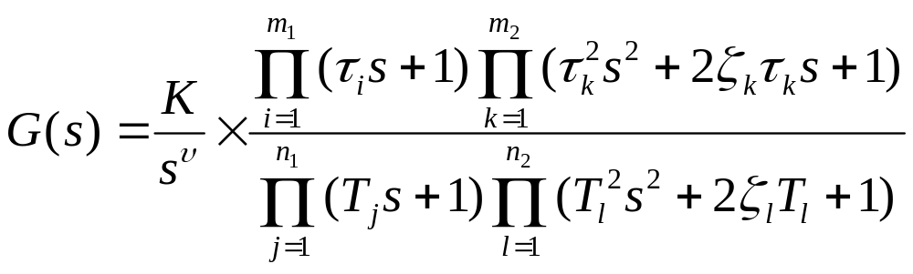
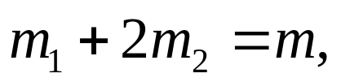
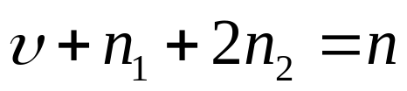
传递函数的表现形式
若再考虑有ν个零值极点，则传递函数的通式可以写成：
比例环节
一阶微分
二阶微分
积分环节
惯性环节
振荡环节
或：
式中：
从上式可以看出：传递函数是一些基本因子的乘积。这些基本因子就是典型环节所对应的传递函数，是一些最简单、最基本的一些形式。

Slide 12
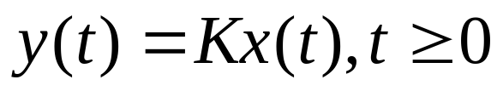
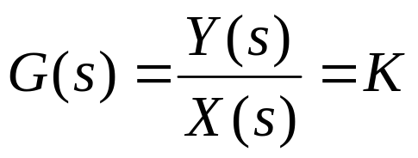
比例环节
二、典型环节及其传递函数
典型环节有比例、积分、惯性、振荡、微分和延迟环节等多种。以下分别讨论典型环节的时域特性和复域（s域）特性。时域特性包括微分方程和单位阶跃输入下的输出响应。s域特性研究系统的零极点分布。
（一）比例环节：
时域方程：
传递函数：
比例环节又称为放大环节。K为放大系数。实例：分压器，放大器，无间隙无变形齿轮传动等。

Slide 13
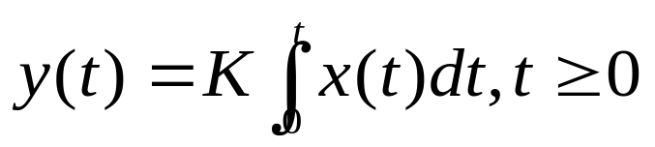
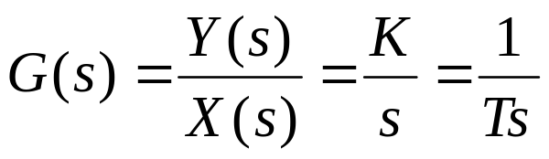






积分环节
（二）积分环节：
时域方程：
传递函数：
S平面
j
0
0
有一个0值极点。在图中极点用“ ”表示，零点用“ ”表示。K 表示比例系数，T 称为时间常数。

Slide 14
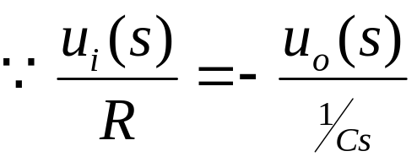


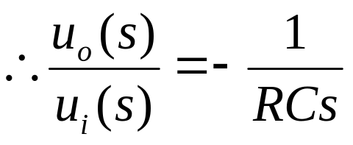


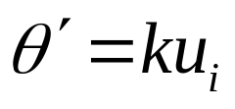
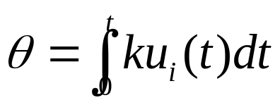

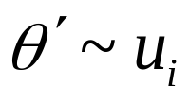
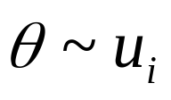
积分环节实例
积分环节实例：
C
①
R
-
+
②
电动机（忽略转动惯量、电枢电阻和电感及粘滞摩擦等）
图中， 为转角， 为角速度。
齿轮组
可见， 为比例环节， 为积分环节。

Slide 15
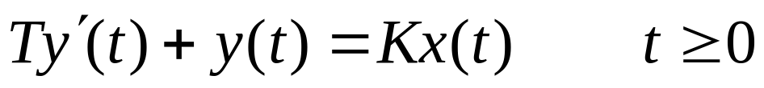
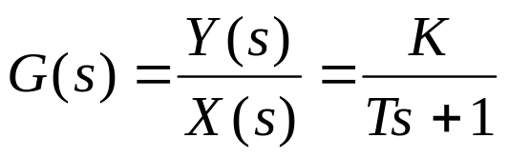
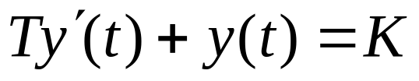



惯性环节
（三）惯性环节
时域方程：
传递函数：
当输入为单位阶跃函数时,有 ，可解得：
，式中：K 为放大系数，T 为时间常数。
当K=1时，输入为单位阶跃函数时,时域响应曲线和零极点分布图如下：
j
S平面
0
Re
通过原点的斜率为1/T，且只有一个极点（-1/T）。

Slide 16






振荡环节
（四）振荡环节：
时域方程：
传递函数：
当a₀=b₀，a₂=1时
上述传递函数有两种情况：
当 时，可分为两个惯性环节相乘。
即：
传递函数有两个实数极点：

Slide 17










振荡环节分析
若 ，传递函数有一对共轭复数极点。传函可写成：
对阶跃输入
[分析]：y(t)的响应过程是振幅按指数曲线衰减的的正弦运动。与ζ有关。ζ反映系统的阻尼程度，称为阻尼系数，ω_{n}称为无阻尼振荡圆频率。当ζ≥1时，曲线单调上升,无振荡。当0<ζ<1时，曲线衰减振荡。ζ越小，振荡越厉害。
0
极点分布图
单位阶跃响应曲线

Slide 18






振荡环节例子
[例]：求质量-弹簧-阻尼系统的ζ 和ω_{n}。（见例2.2.1，p22）
解：
当 时，有一对共轭复数极点。所以：
解得：

Slide 19







微分环节
（五）微分环节：
微分环节的时域形式有三种形式：
①
②
③
相应的传递函数为：
①
②
③
分别称为：纯微分，一阶微分和二阶微分环节。微分环节没有极点，只有零点。分别是零值零点、实数零点和一对共轭复零点（若 ）。在实际系统中，由于存在惯性，单纯的微分环节是不存在的，一般都是微分环节与惯性环节相结合。

Slide 20
微分环节实例

Slide 21






延迟环节
（六）延迟环节：又称时滞，时延环节。它的输出是经过一个延迟时间后，完全复现输入信号。
x(t)
y(t)
t
其传递函数为：
延迟环节是一个非线性的超越函数，所以有延迟的系统是很难分析和控制的。为简单起见，化简如下：
t
或

Slide 22

其他环节
（七）其它环节：还有一些环节如 等，
它们的极点在s平面的右半平面，我们以后会看到，这种环节是不稳定的。称为不稳定环节。

Slide 23

小结
传递函数的基本概念；
传递函数的列写(由微分方程和系统原理图出发)；
典型环节及其传递函数(单位阶跃响应及其零极点分布)。

